Slide 1
サンプル
国際秩序の変化や大衆化と私たち
第２章
2節 第一次世界大戦と大衆社会
⑲ 第一次世界大戦の展開
（教科書 p.98～100）

Slide 2
サンプル
本データはサンプルです。製品版では画像が入ります。
戦争が長期化するなかで，各国政府は国内の人々にどのような働きかけや強制を行っただろうか。

Slide 3
サンプル
第一次世界大戦において出現した総力戦体制とは，どのようなものだったのだろうか。

Slide 4
●大戦の背景と経緯〔p.104〕
サンプル
大戦の背景
・ 三国協商と三国同盟の対峙
…各地域の紛争が両陣営の全面的な戦争に
拡大しかねない状況
・ バルカン半島の不安定な状況（「ヨーロッパの火薬庫」）

Slide 5
●大戦の背景と経緯
サンプル
大戦勃発の経緯
・1914年６月，サライェヴォ事件
→オーストリア・ハンガリーがセルビアに宣戦
→ロシア（セルビアを保護）が軍の総動員令を発する
→同盟国側（ドイツ，オーストリア・ハンガリーを
中心とする）と連合国とよばれる協商国側（ロシア，
イギリス，フランスなど）の戦争（第一次世界大戦）がはじまる

Slide 6


サンプル
セルビア人の青年は、なぜサライェヴォ事件をおこしたのだろうか。事件後にオーストリアがセルビアに宣戦したことを意識して説明してみよう。

Slide 7
●大戦の背景と経緯
サンプル
各国の動向
【オスマン帝国】同盟国側で参戦
【イタリア】三国同盟を破棄→連合国側に
日本の参戦
・日英同盟を理由に参戦…ドイツの太平洋の領土，ドイツが利権を持つ山東半島（中国）を占領
→1915年，中国に対し二十一か条要求を求める
→中国政府は要求を認めるが，国内で反発
→中国はドイツに宣戦，連合国側で参戦

Slide 8
サンプル
二十一か条要求
第2次大隈重信内閣が，袁世凱の北京政府に要求したもの。おもな内容は，(1)山東省のドイツ権益の継承，(2)満洲利権の拡張，(3)漢冶萍公司の経営への参画，(4)中国沿岸部の不割譲の約束，(5)日本人顧問の中国政府への雇用など。
中国では反発が大きく，これを受諾した日を国恥記念日とした。

Slide 9
●大戦の背景と経緯
サンプル
世界に広がった大戦
・ ヨーロッパだけでなく，アフリカ，中東，東アジア，太平洋地域も戦場に
・ 参戦した帝国主義国は，植民地の人々も戦争に動員
…最初の世界戦争

Slide 10
サンプル
第一次世界大戦に動員されたインド人兵士
イギリス，フランスは，植民地の民衆をヨーロッパの戦場にも動員した。
イギリスから自治を約束されたインドは，大戦中多くの兵士を戦地に派遣したが，戦後，約束が果たされることはなく，独立運動を展開した。
本データはサンプルです。製品版では画像が入ります。

Slide 11
●総力戦体制〔p.105〕
サンプル
戦争の長期化
・ヨーロッパの西部戦線では塹壕戦が中心
・兵士の動員数は膨大な数に
大戦下の武力攻撃
・ 機関銃，大砲，軍艦
・新たに開発された潜水艦，毒ガス，戦車，飛行機の使用→戦死，戦傷が増える
・ 戦場，占領地での虐殺，民間船などへの攻撃，空爆
→民間人の被害も多大

Slide 12
●総力戦体制
サンプル
総力戦体制
・ 戦争の長期化
→多数の人員と大量の物資が必要
→国民を広く動員し，経済を統制
…男性労働力の不足から，女性が工場などの職場に
進出
各国の社会主義者
・ ドイツ社会民主党など，各国の社会主義政党の多くは総力戦体制に組みこまれる
↔︎独自の反戦運動を続ける急進的な社会主義者も存在

Slide 13
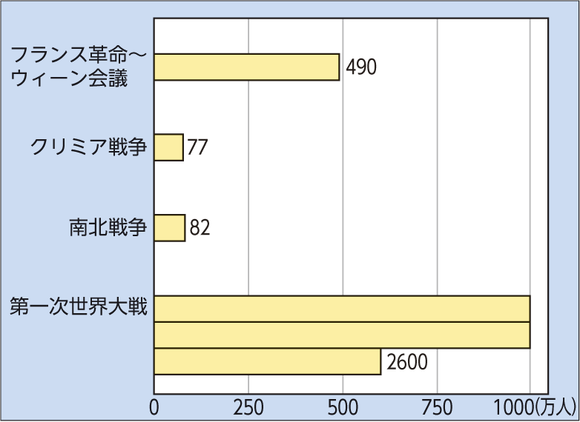
サンプル
第一次世界大戦の戦死者数が、それまでの戦争に比べて非常に多いのはなぜだろうか、考えてみよう。

Slide 14
サンプル
総力戦体制のもと，各国では女性が労働力として動員されたが，このことは戦後の女性にどのような影響を与えただろうか。
本データはサンプルです。製品版では画像が入ります。
兵器工場に動員されたフランスの女性たち

Slide 15
●戦争への不満と終戦〔p.105〕
サンプル
戦争長期化の影響
・ 民衆の負担大→各国で不満が高まる
・ ロシアでは1917年に革命がおき，翌年ドイツとブレスト・リトフスク条約を結び戦争から離脱
アメリカの参戦
・ 当初は中立→イギリス，フランスへの戦費の融資など
連合国との関係が深まる
・ ドイツとの対立，ドイツの無制限潜水艦作戦による被害
→1917年４月にドイツに宣戦
→アメリカの経済力により連合国が優勢に

Slide 16
サンプル
第一次世界大戦に際し，アメリカは当初中立の立場にあったが，それはなぜだろうか。

Slide 17
●戦争への不満と終戦
サンプル
第一次世界大戦の終結
・1918年，オーストリア・ハンガリー帝国が崩壊
→諸民族国家の独立があいつぐ
・11月，ドイツで兵士・労働者による革命が勃発
→帝政が解体，共和国が成立
→共和国の臨時政府が，連合国との間に休戦条約を結ぶ
（第一次世界大戦の終結）

Slide 18
●戦争への不満と終戦
サンプル
第一次世界大戦の影響
・オーストリア・ハンガリーとドイツ
…ヨーロッパにおける諸民族への支配が崩壊
・ロシア…領土縮小
・連合国側…植民地や従属地域で独立運動が強まる

